Slide 1
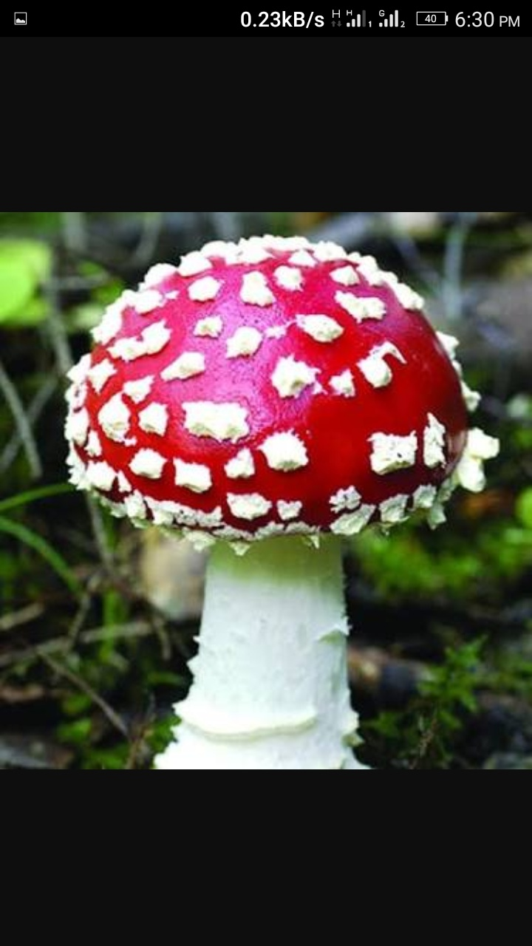
স্বাগতম

Slide 2
পরিচিতি
পাঠ পরিচিতি
অষ্টম শ্রেণী
বিষয়ঃকৃষি শিক্ষা
পঞ্চম অধ্যায়
পাঠ – ৩ ও ৪
শিক্ষক পরিচিতি
আশরাফুল আলাম
প্রভাষক,
শর্ষিনাবাদ ডি এস ফাযিল মাদরাসা
তারাকান্দা , ময়মনসিংহ ।

Slide 3
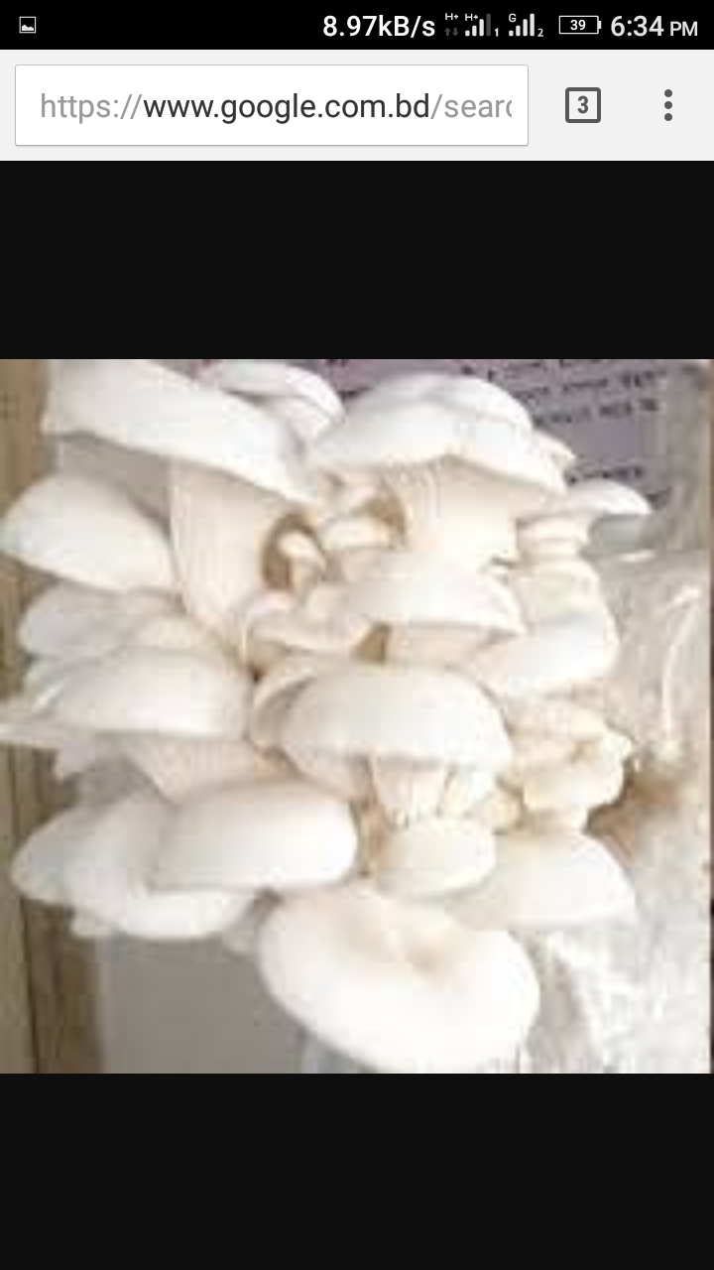
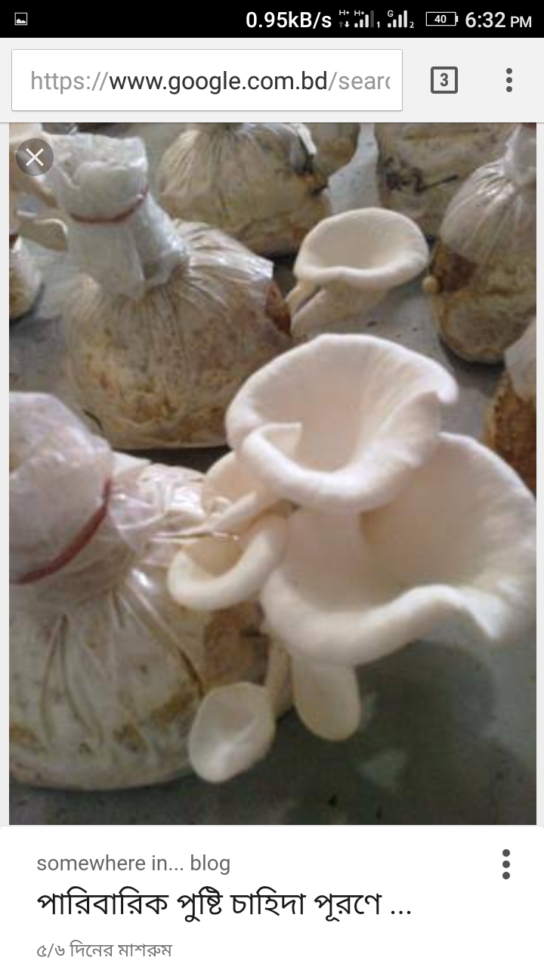
ছবিগুলো দেখ

Slide 4
মাশরুম চাষ পদ্ধতি

Slide 5
শিখনফল
মাশরুম চাষ পদ্ধতি ব্যাখ্যা করতে পারব ।
মাশরুম চাষের প্রয়োজনীয়তা ব্যাখ্যা করতে পারব ।
মাশরুম চাষের গুরুত্ব বর্ণনা করতে পারব ।

Slide 6
মাশরুম এক ধরনের মৃতজীবী ছত্রাকের ফলন্ত অঙ্গ যা ভক্ষণযোগ্য।

Slide 7
পুষ্টিমান বিচারে মাশরুম সবার সেরা
প্রতি ১০০ গ্রাম শুকনা মাশরুমে আছে...............
আমিষ ২৫-৩০ গ্রাম
বিটামিন ও মিনারেল ১০-১৫ গ্রাম
শর্করা ও আঁশ ৪০-৫০ গ্রাম
চর্বি ৪-৬ গ্রাম

Slide 8
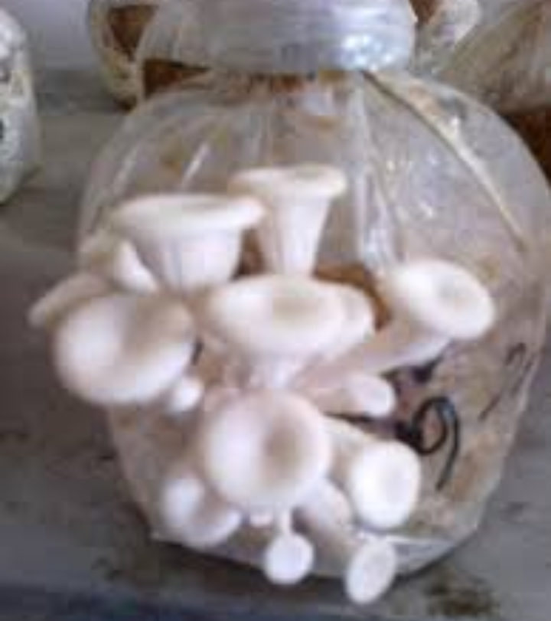
মাশরুম ও ব্যাঙের ছাতা
বিষাক্ত
পুষ্টিকর

Slide 9
গ্রীষ্মকালে চাষ করা যায়
স্ট্র
ঋষি
মিল্কি

Slide 10
শীতকালে চাষ করা যায়
শিমাজি
শীতাকে
বাটন
ইনোকি

Slide 11
বারোমাস চাষ করা যায়
ওয়েস্টার

Slide 12
বাণিজ্যিক স্পন যা ল্যাবরেটরিতে তৈরি হয়
চাষীদের তৈরি স্পন

Slide 13
পরিচর্যা করতে হবে
ঘরে হালকা আলোয় রাখতে হবে
মাশরুম সংগ্রহ করতে হবে
পানি দিতে হবে

Slide 14
কেন মাশরুম চাষ করব?

Slide 15
পুষ্টিকর

Slide 16
সব্জির চাহিদা মেটায়

Slide 17
বেকারত্ব দূর করে

Slide 18
বাড়ির কাজ
বারোমাসি মাশরুম চাস পদ্ধতি খাতায় লিখে আনবে ।

Slide 19
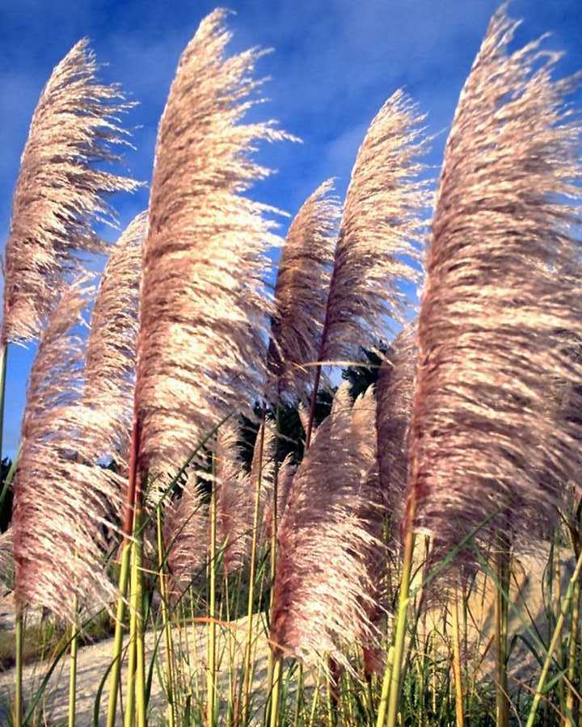
আবার দেখা হবে

